Slide 1
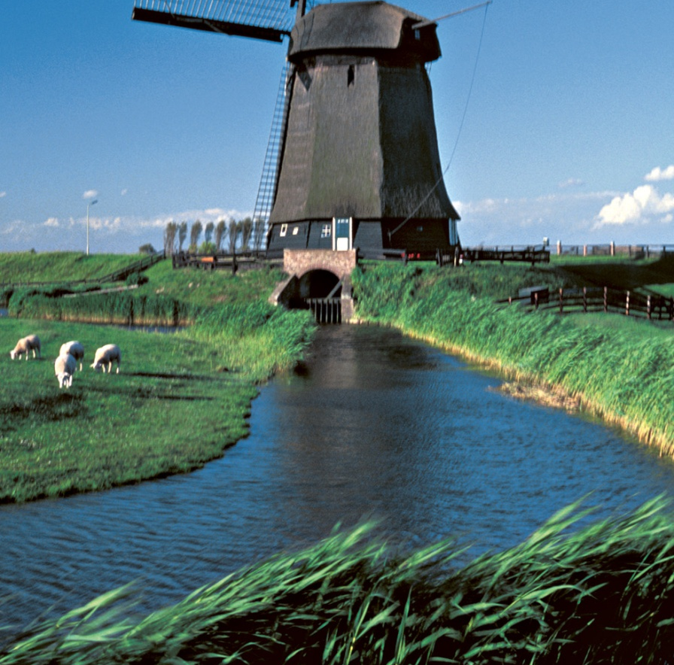
Gospodarstvo i tehnološki napredak u srednjem vijeku

Slide 2
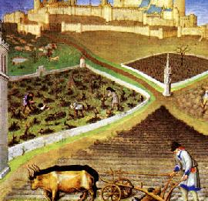
Novi izumi:
tropoljni sustav,
plug s kotačima,
krčenje šuma,
nove kulture,
vodenice i vjetrenjače
→napredak u poljoprivredi
→porast broja stanovnika

Slide 3
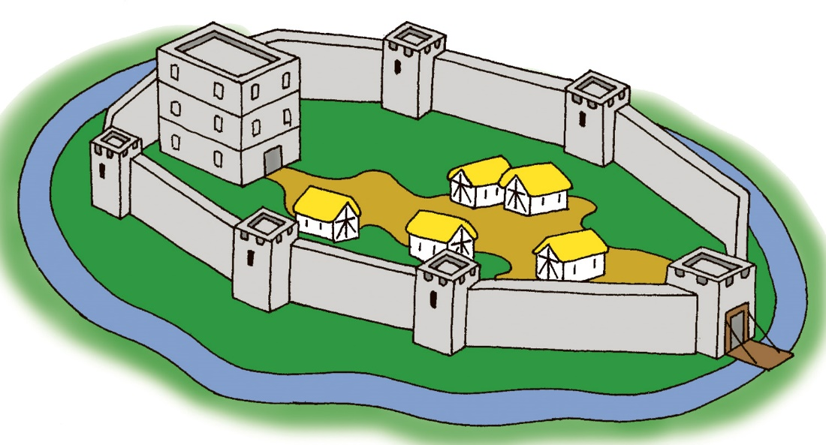
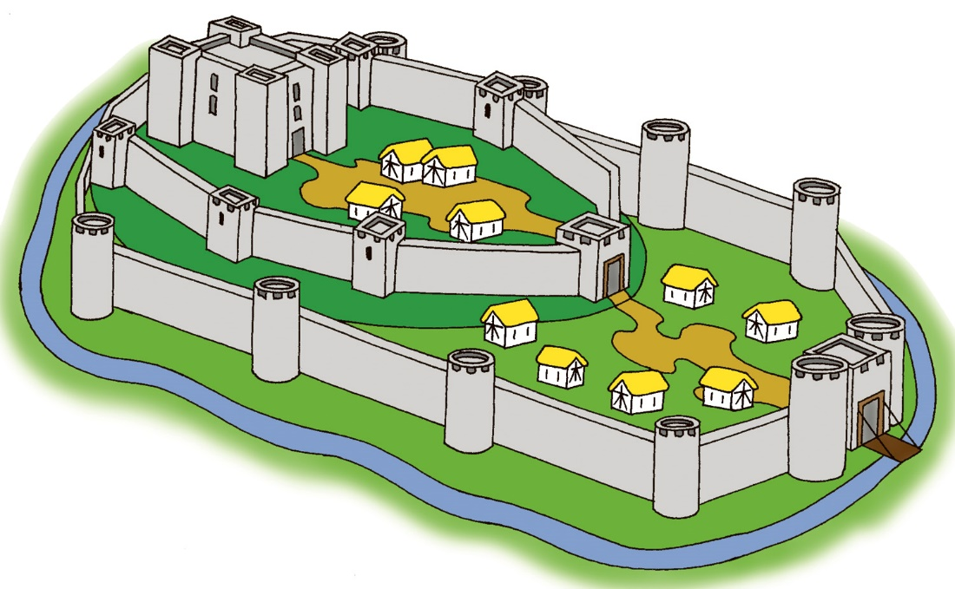
Utvrde i dvorci
Notes:
Pročitati tekst o gradnji dvoraca i promjenama istih u udžbeniku na stranici 31. S učenicima razgovarati o sličnostima i razlikama između ove tri ilustracije.

Slide 4
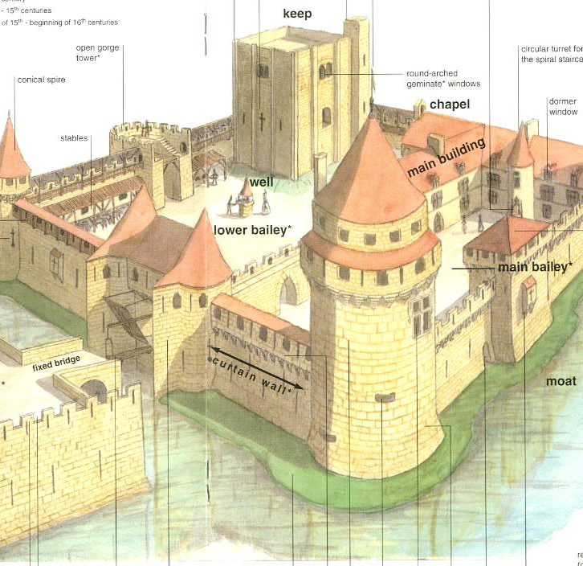
Utvrde i dvorci
Služili za stanovanje, obranu posjeda i isticanje bogatstva vlasnika.
U dvorcu i oko njega živio velik broj ljudi (plemićka obitelj, dvorske dame, vitezovi, upravitelj, sluge, obrtnici).
Najčešće građeni na uzvisinama.
Prve utvrde od drveta, a kasnije od kamena.
Od XIV. stoljeća dvorci bitno povećani, zidovi deblji, a obrambene kule valjkaste.

Slide 5
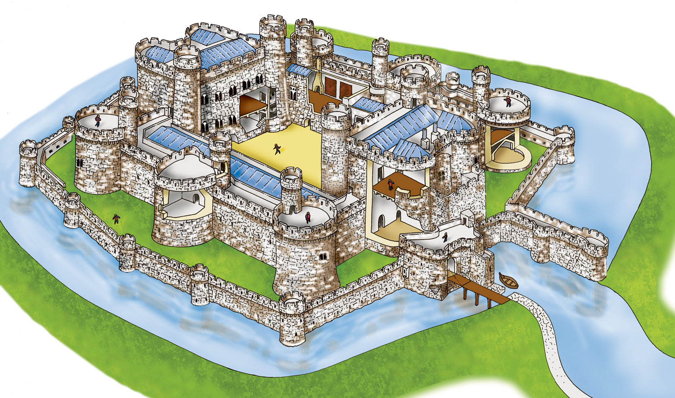
Notes:
Pomoću ilustracije opišite koje su prednosti, a koji nedostatci dvoraca pri napadu.

Slide 6
Str. 30 pitanja!

